Slide 1
世 茂 投 研 周 报
第1周
(2021.1.03-2021.1.10)
集团用户服务中心城市研究院

Slide 2
策略建议
未来一月供地情况（截止日期为1月10日-2月10日）
城市分类 | 城市 | 供地数量 | 城市分类 | 城市 | 供地数量
深耕型 | 上海 | 35 | 据点型 | 威海 | 16
 | 杭州 | 21 |  | 临沂 | 11
 | 徐州 | 18 |  | 潍坊 | 5
 | 青岛 | 17 |  | 湖州 | 5
 | 南京 | 13 |  | 绍兴 | 4
 | 成都 | 13 |  | 南通 | 4
 | 兰州 | 11 |  | 无锡 | 4
 | 北京 | 10 |  | 盐城 | 3
 | 济南 | 10 |  | 台州 | 3
 | 苏州 | 10 |  | 柳州 | 3
 | 长沙 | 9 |  | 汕头 | 2
 | 温州 | 9 |  | 泰安 | 2
 | 石家庄 | 8 |  | 金华 | 2
 | 长春 | 8 |  | 泉州 | 2
 | 天津 | 8 |  | 惠州 | 2
 | 武汉 | 7 |  | 淄博 | 1
 | 哈尔滨 | 7 |  | 中山 | 1
 | 宁波 | 7 |  | 烟台 | 1
 | 郑州 | 6 |  | 佛山 | 1
 | 重庆 | 5 |  | 丽水 | 1
 | 南宁 | 5 |  | 莆田 | 1
 | 广州 | 5 |  | 东莞 | 1
 | 大连 | 4 | 机会型 | 天水 | 10
 | 西安 | 3 |  | 抚州 | 6
 | 昆明 | 3 |  | 吉安 | 3
 | 珠海 | 2 |  | 信阳 | 2
 | 南昌 | 2 |  | 宝鸡 | 2
 | 合肥 | 2 |  | 牡丹江 | 2
 | 银川 | 1 |  | 肇庆 | 2
 |  |  |  | 荆门 | 2
 |  |  |  | 贵港 | 2
 |  |  |  | 南阳 | 1
 |  |  |  | 德州 | 1
 |  |  |  | 德阳 | 1
 |  |  |  | 日照 | 1
 |  |  |  | 泸州 | 1
 |  |  |  | 淮北 | 1
 |  |  | 总计 |  | 371

Slide 3
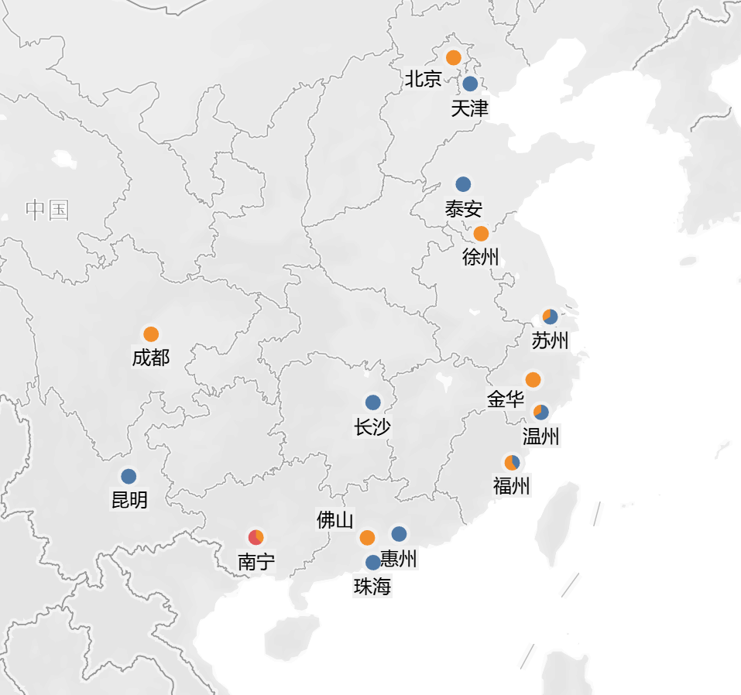
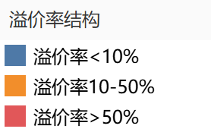
标杆房企
拿地热度持续回升，TOP30房企溢价拿地比例51%，集中在东部沿海和中西部核心城市溢价取地。
上周标杆房企拿地布局
上周标杆房企拿地溢价率结构
分类 | 房企 | 城市 | 总计 | 底价成交率 | 分类 | 房企 | 城市 | 总计 | 底价成交率
TOP30 | 中南建设 | 南通 | 2 | 100% | TOP30-50 | 华发股份 | 成都 | 1 | 0%
 | 中国金茂 | 嘉兴 | 1 | 100% |  | 滨江集团 | 杭州 | 3 | 33%
 | 保利地产 | 金华 | 1 | 0% |  | 荣盛发展 | 杭州 | 1 | 0%
 | 华润 | 宁波 | 1 | 0% |  | 总计 |  | 5 | 20%
 | 招商蛇口 | 徐州 | 1 | 0%
 |  | 惠州 | 1 | 100%
 | 绿地 | 南宁 | 2 | 0%
 | 绿城 | 成都 | 1 | 0%
 | 蓝光发展 | 烟台 | 1 | 100%
 | 融创 | 杭州 | 2 | 50%
 | 远洋 | 佛山 | 1 | 100%
 | 总计 |  | 14 | 50%
土地数据来源：中指

Slide 4
土地市场

Slide 5
标杆房企
TOP30房企拿地数量及溢价率走势
周度走势
月度走势

Slide 6
标杆房企
TOP30-50房企拿地数量及溢价率走势
周度走势
月度走势

Slide 7
房企融资

Slide 8
标杆房企
房企 | 城市 | 底价成交 | 溢价成交 | 高溢价成交 | 总计
中南建设 | 南通 | 2 |  |  | 2
中国金茂 | 嘉兴 | 1 |  |  | 1
保利地产 | 金华 |  |  | 1 | 1
华润 | 宁波 |  | 1 |  | 1
招商蛇口 | 徐州 |  |  | 1 | 1
 | 惠州 | 1 |  |  | 1
绿地 | 南宁 |  | 2 |  | 2
绿城 | 成都 |  | 1 |  | 1
蓝光发展 | 烟台 | 1 |  |  | 1
融创 | 杭州 | 1 | 1 |  | 2
远洋 | 佛山 | 1 |  |  | 1
总计 |  | 7 | 5 | 2 | 14
房企 | 城市 | 底价成交 | 溢价成交 | 高溢价成交 | 总计
华发股份 | 成都 |  | 1 |  | 1
滨江集团 | 杭州 | 1 | 1 | 1 | 3
荣盛发展 | 杭州 |  | 1 |  | 1
总计 |  | 1 | 3 | 1 | 5

